Slide 1

PROJET SMART-patate
Luc Van De Velde
Ammar Diarra

Slide 2
Contexte du projet
Nous cherchons a réaliser un capteur capacitif a l’aide d’un pomme de terre Nous allons donc étudier Les Différentes Expériences

Slide 3
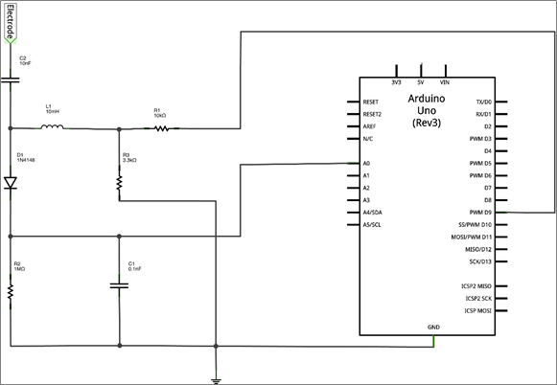
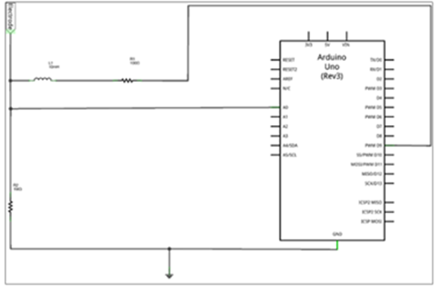
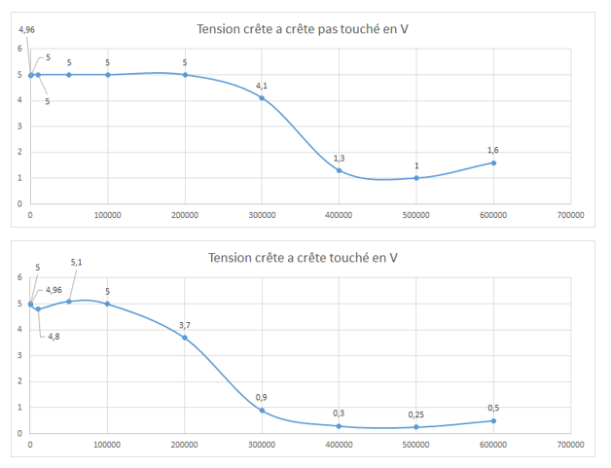
Résultat des expériences menées
Expérience 1
Pourquoi parles t’on de capteur capacitif?
Déduisez en quel composant le corps humain remplace t’il
Expérience 2
Pourquoi les valeurs de l’amplitude du signal varient t’elles en fonction de la manière dont on touches la patate ?

Slide 4
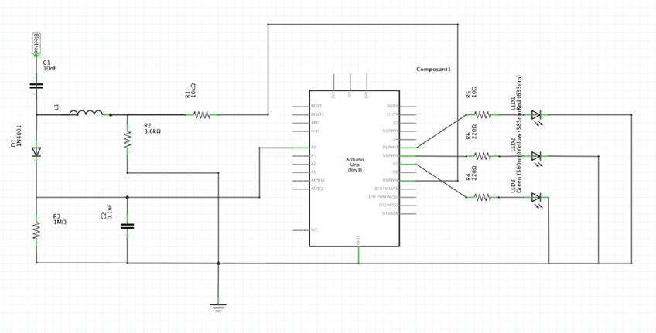
explication du fonctionnement du circuit et du fonctionnement du capteur
FONCTIONNEMENT DU CIRCUIT
FONCTIONNEMENT DU CAPTEUR
Montage RLC(système capacitif)
Partie ajouté
Circuit RC(filtre passe bas)

Slide 5
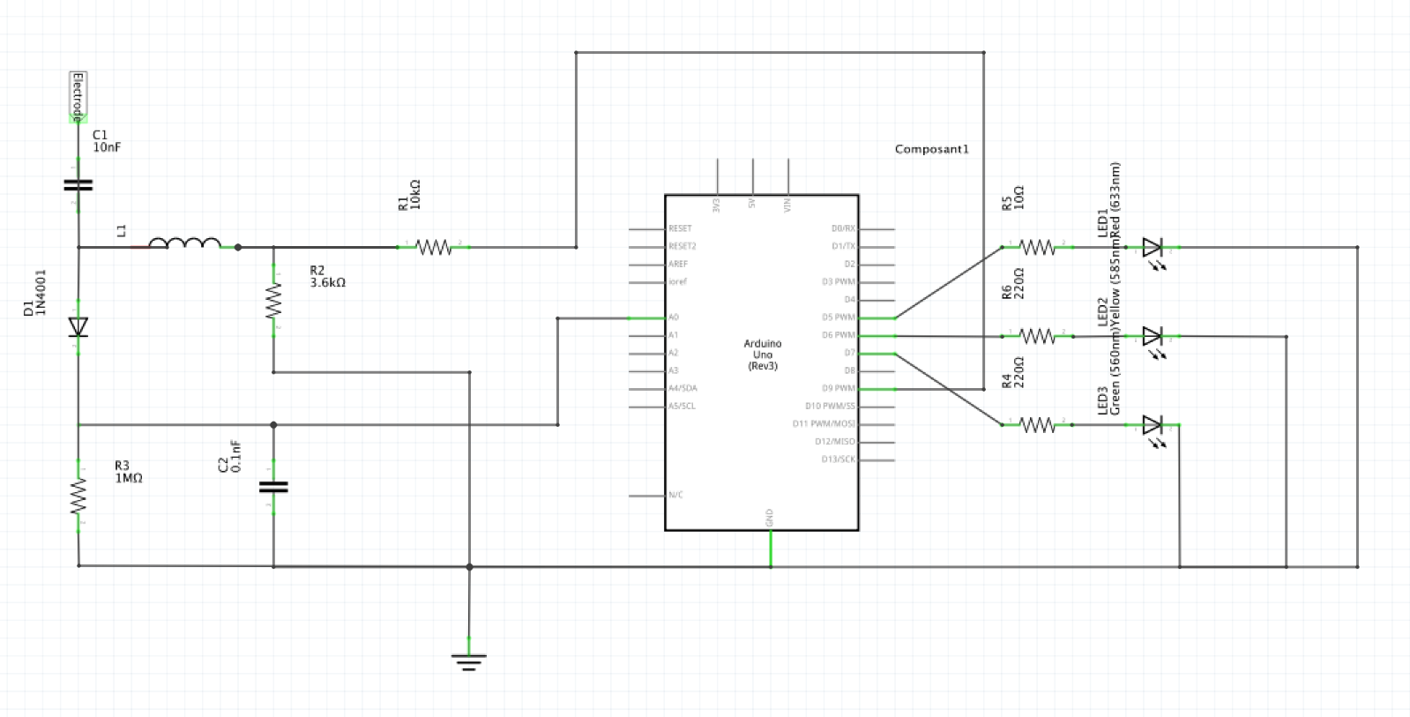
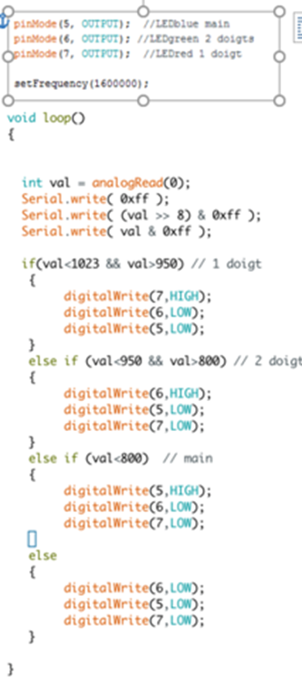
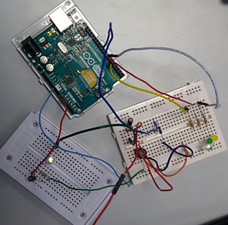
Présentation du prototype
D

Slide 6
Bilan du projet
Ce Projet Nous A Permis D’apprendre des Connaissance Liés A L’éléctronique Ainsi Que La Programmation Arduino

